Slide 1
Indra Keiša vizuālās mākslas skolotāja Balvu Valsts ģimnāzijā, un vizuālās mākslas un dizaina un tehnoloģu skolotāja Baltinavas vidusskolā Balvu novada vizuālās mākslas skolotāju metodiskās apvienības vadītāja

Slide 2
Sadarbības attīstīšana 7.klasē apgūstot tēmu vizuālajā mākslā “Gaisma mākslā”

Slide 3
Temata apguves Mērķis-Kā lietot gaismu kā izteiksmes līdzekli? Sasniedzamais rezultāts-Attīstīt sadarbības prasmes, izveidot ēnu teātri , novērtējot gaismas nozīmi mākslā .

Slide 4
Temata apguvei- 6 stundas 2 st. Teorija 2 st. Radošais darbs 1 st. Atgriezeniskā saite-prezentācija 1 st. Darba izvērtēšana

Slide 5
Teorija- gaismas iedalījums, siltās un vēsās gaismas un ēnas, objekta apjoms, telpiskums, gaismas un ēnas kontrasti, gaisma un impresionisti-Klods Monē, Ogists Renuārs drapērijas, gaisma muzejā, gaisma un scenogrāfija, ēnu spēles

Slide 6
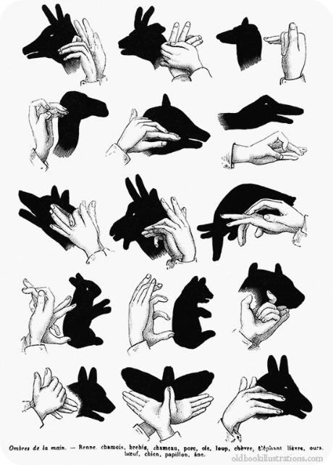
1. uzdevums. Izmantojot gaismu un plaukstas,izveido 3 ēnas uz sienas.Nofotografē.Atsūti e-klasē.

Slide 7
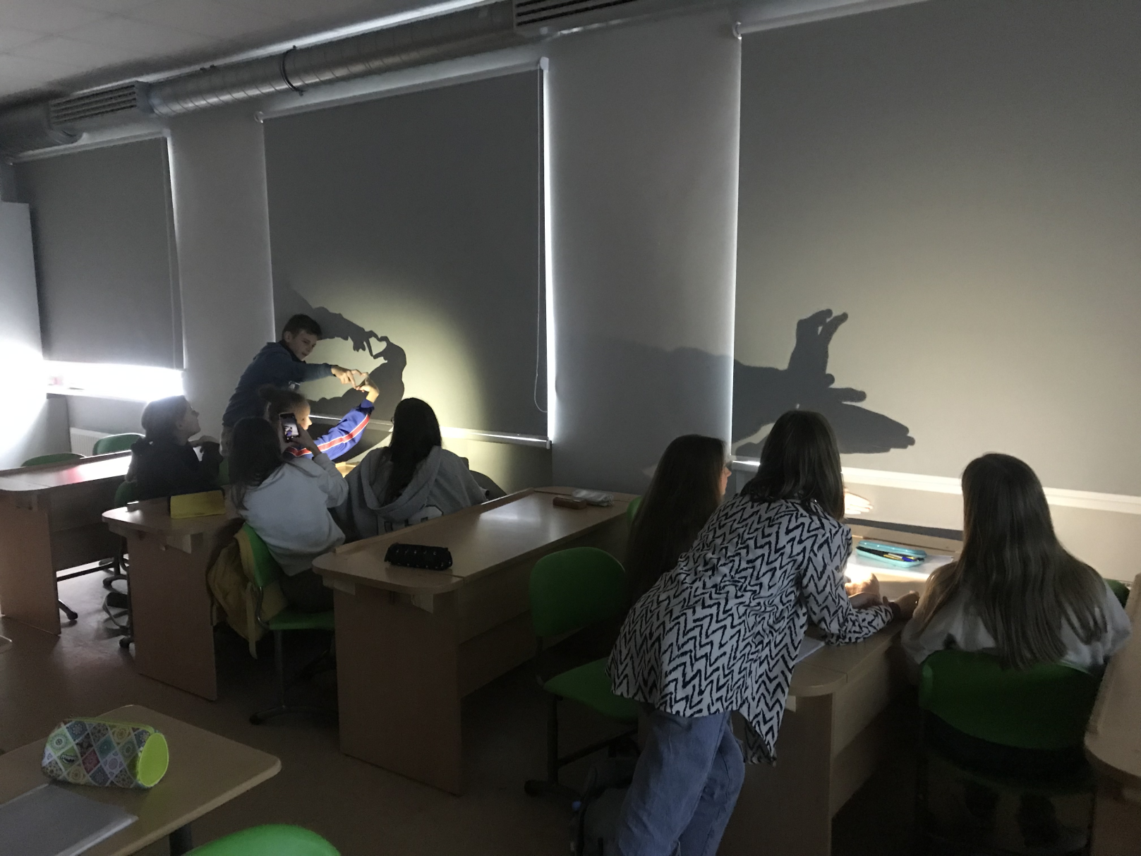

Slide 8
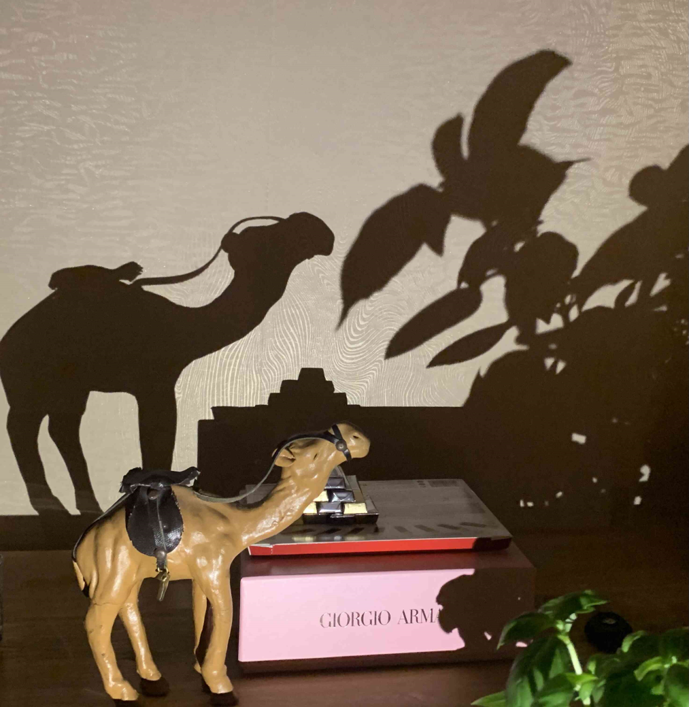
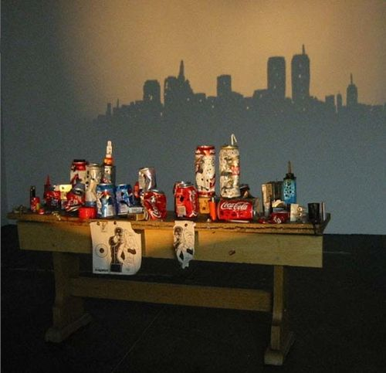
2.uzd. No sadzīves priekšmetiem izveido saturisku ēnas siluetu.Nofotografē, atsūti.

Slide 9
Sadarbība ir process, kurā divi vai vairāki cilvēki strādā kopā, lai izpildītu uzdevumu vai sasniegtu mērķi, tā ir iespēja mācīties citam no cita, samazināt darbam nepieciešamo laiku, rodot radošus risinājumus problēmām un gandarījumu par kopā paveikto.

Slide 10
Radošā darba uzdevums-ēnu teātris. Darbs grupās * Uzrakstīt scenāriju ēnu teātra izrādei (sadarboties ar latviešu valodas skolotāju) * Pagatavot izrādes tēlus * Iestudēt teātra izrādi –mājas darbs * Prezentēt savu darbu.1 st * Izvērtēt savu un klasesbiedru darbu. 1 st

Slide 11
Sarunāties saprasties plānot darīt kopā dalīt atbildību pieņemt lēmumus kopā Daiga Brakmane Skola2030 vecākā eksperte

Slide 12
Turpina apgūt | Apguvis | Apguvis padziļināti
Zina dažus jēdzienus: gaisma, gaismēna, slīdošā gaisma, drapērija, krītošā ēna, reflekss, spīdums, plakne | Zina jēdzienus: gaisma, gaismēna, slīdošā gaisma, drapērija, krītošā ēna, reflekss, spīdums, plakne. Pēta gaismas efektu pielietojumu dažādos mākslas veidos (glezniecībā,arhitektūrā, scenogrāfijā, tēlniecībā, vides mākslā) | Zina jēdzienus: gaisma, gaismēna, slīdošā gaisma, drapērija, krītošā ēna, reflekss, spīdums, plakne. Pēta un analizē gaismas efektu pielietojumu dažādos mākslas veidos (glezniecībā,arhitektūrā, scenogrāfijā, tēlniecībā, vides mākslā)
Grūti sadarboties, bet prot pastāstīt par saviem atklājumiem. Darbu neplāno, nav sadalīti pienākumi. Precizē ideju, skicē tās vizualizāciju pirms darba uzsākšanas. Izveido ēnu teātra tēlus, izmantojot papīru kā resursu un gaismas avotu kā izteiksmes līdzekli. Darbu veido pavirši | Sadarbojas un prot pastāstīt par saviem atklajumiem un pieredzi Plāno darba soļus un sadala pienākumus grupā. Izveido ēnu teātra tēlus, izmantojot papīru kā resursu un gaismas avotu kā izteiksmes līdzekli. Darbu veido kārtīgi. | Sadarbojas un prot pastāstīt par saviem atklajumiem un pieredzi,izsaka savu un uzklausu citu viedokli Prot plānot darba soļus un veiksmīgi sadala pienākumus grupā.Precizē ideju, skicē tās vizualizāciju pirms darba uzsākšanas. Izveido ēnu teātra tēlus, izmantojot papīru kā resursu un gaismas avotu kā izteiksmes līdzekli. . Darbu veido kārtīgi.
Neprecīzi sagatavo apgaismojumu, lai prezentētu savu darbu. Cenšas novērtēt sava darba izpildījumu. | Sagatavo nepieciešamos apstākļus un apgaismojumu, lai prezentētu savu darbu. Kopā ar visiem novērtē darba tehnisko izpildījumu. Secina vai ir sasniegts darba mērķis un izpildīti visi uzdevumi. | Sagatavo nepieciešamos apstākļus un apgaismojumu, lai prezentētu savu darbu un atklātos tā ideja. Kopā ar visiem novērtē darba tehnisko izpildījumu. Secina vai ir sasniegts darba mērķis un izpildīti visi uzdevumi.

Slide 13
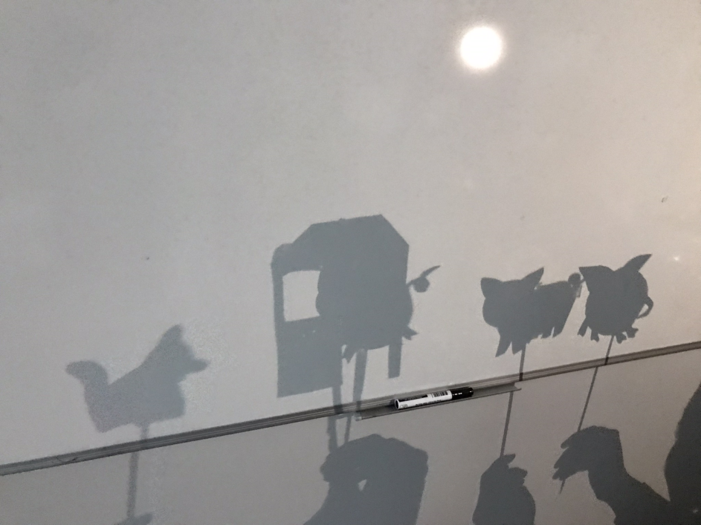
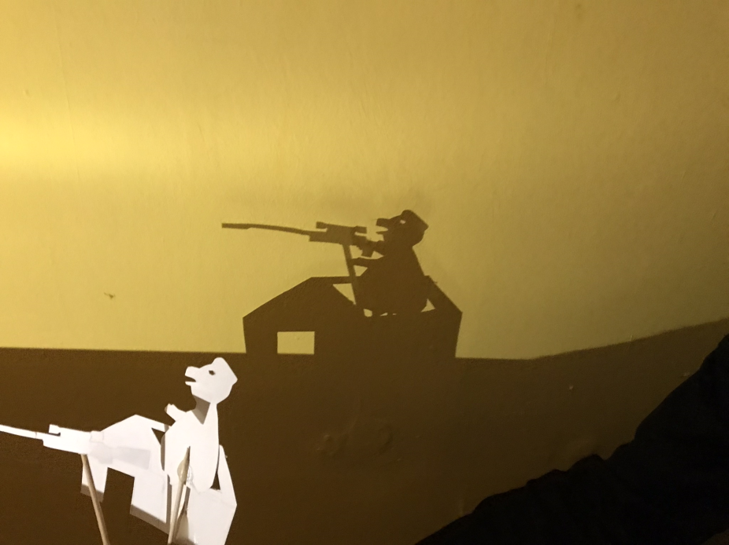

Slide 14
Secinājumi * sadarbības prasmes draugu grupās ir veiksmīgas,ja darbs jāveic arī mājās; * viens nav darītājs- ir uzdevumi, kuru izpildei ir jāprot sadarboties; * novēroju atbildības sajūtu par kopējo rezultātu, vēlmi uzlabot sniegumu; * starppriekšmetu sadarbība- vēsture, latviešu valoda, datorika u.c. * jāturpina darbs ar jauktām, nejauša dalījuma grupām

Slide 15
Novēlu visiem skolotājiem 28 stundas diennaktī-lai pietiek darbam, sev un atpūtai!

Slide 16
PALDIES!

